Slide 1
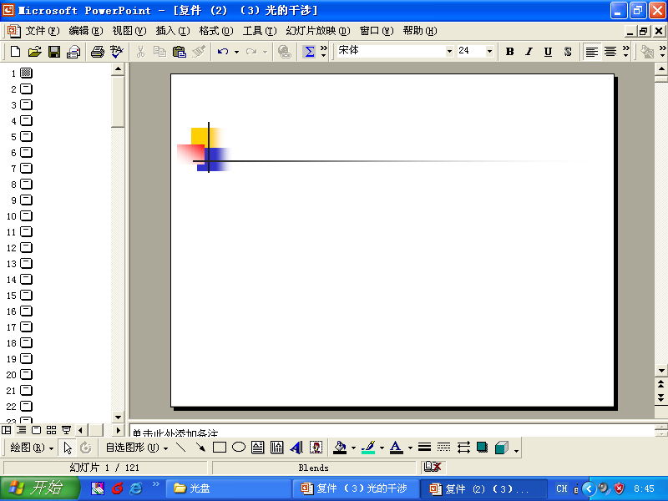
第11章
静电场中的导体和电介质
11.1 静电场中的金属导体
11.2 静电场中的电介质
11.3 有电介质时的静电场和高斯定理
11.4 电容 电容器
11.5 电场的能量
重点：有导体、电介质存在时的场强和电势计算
电位移D的计算

Slide 2
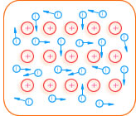


11.1 静电场中的金属导体
11.1.1 金属导体的电结构
由带正电的晶体点阵（框架）和大量自由电子组成。
任意微小体积元内，自由电子的负电荷和晶体点阵上的正电荷的数目相等， 整个导体显现电中性。
11.1.2 导体的静电平衡条件
- +
E=0
- +
静电感应现象： 在外电场影响下，导体表面不同部分出现正负（感应）电荷的现象。
- +
- +
- +
- +
- +
静电平衡状态：导体内部和表面没有电荷的宏观定向移动的状态。
- +
F
- +
-
- +
- +

Slide 3
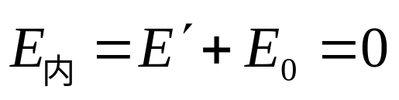

• 静电感应现象过程
导体(带电或不带电)
外电场作用下
自由电子作宏观定向运动
电荷重新分布
静电平衡状态
导体表面出现感应电荷
自由电子宏观定向运动停止
附加电场

Slide 4
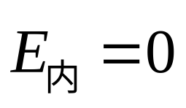
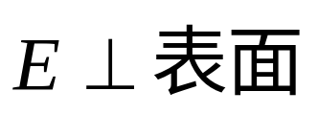


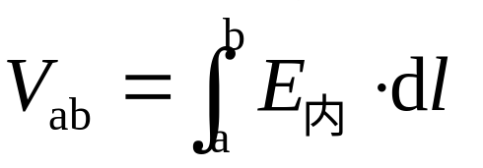

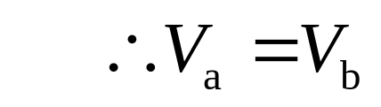
• 静电平衡时导体中的电场特性
（1）静电平衡时，导体内任何一点场强都等于零。即：导体内不存在电场线。
（2）静电平衡时，导体表面上任何一点场强方向都垂直于导体表面。即：电场线垂直于导体表面。
静电平衡时 电势性质：
导体是个等势体,
表面是个等势面
证：在导体内任取两点a、b
a b
也可以从电场强度与电势梯度之间的关系分析。

Slide 5
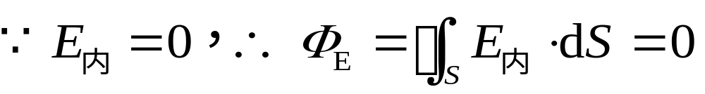
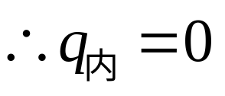
11.1.3 静电平衡时导体上的电荷分布
（设总带电量为Q）
1、静电平衡时，内部各处无电荷，电荷Q只分布在导体表面。
证：
在导体内部取一很小的封闭面S 为高斯面。
高斯定理：
+
+ + +
+
+
+
+
+
+
+
S
Q
+
+ + +
+
所以导体内部无电荷，即电荷只能分布在导体的表面上。

Slide 6
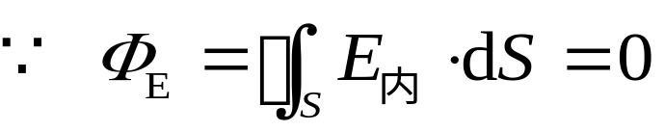
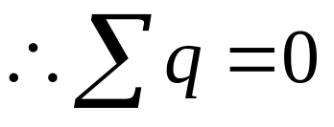
2、空腔导体（设总带电量为 Q）静电平衡时:
① 空腔内无电荷时：
空腔的内表面无电荷，电荷只分布于外表面上；
② 空腔内有电荷+q 时：
空腔的内表面有电荷 –q ，外表面有电荷 Q+q
+
+
Q
+
+
+
+
+
+
-
-
+
+
Q+q
+
-q
+
+
+
+
+q
+
+
-
-
+
+
+
+
+
+
+
+
-
+
+
+

Slide 7
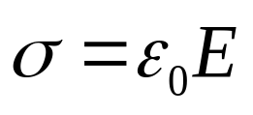
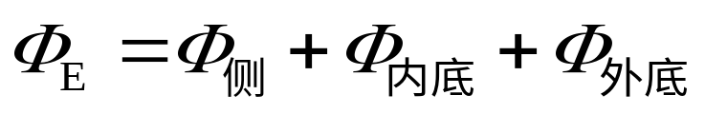
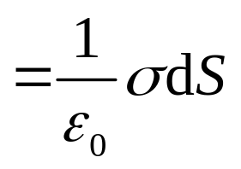




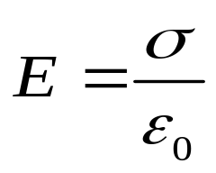
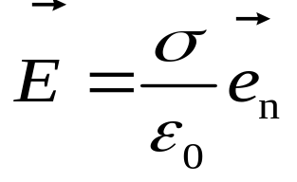
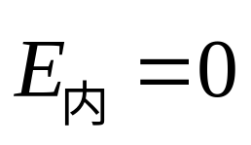
3、静电平衡时，导体表面上各处的面电荷密度与其表面紧邻处的场强大小成正比：
证：
由高斯定理，过P 作很小的圆柱面S，底面为dS
P

Slide 8

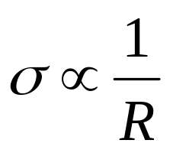
4、孤立导体处于静电平衡时，其表面各处的面电荷密度
σ与曲率有关。曲率大的地方，面电荷密度σ也大。
孤立导体表面附近的场强分布也服从同样的规律。
尖端附近的场强最大，平坦的地方次之，凹进去的地方最弱。

Slide 9
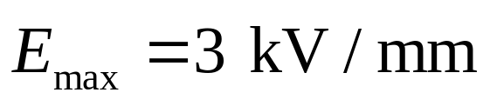
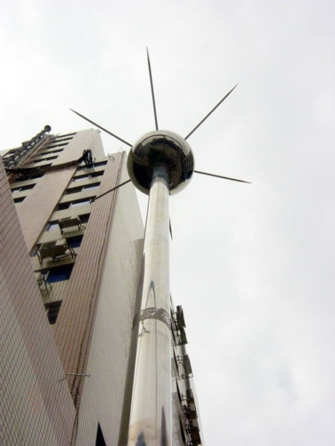
尖端放电：
具有尖端的带电导体，当尖端处的场强超过空气的击穿场强时，会发生空气被电离的放电现象。
空气的击穿强度为 P49（绝缘强度）
+
+
+
+
-
+
+
+
+
+
+
+
+
-
“电风”
避雷针就是应用尖端放电性质制造的。
另外，高压输电网的导线应采用表面光滑的粗导线。

Slide 10
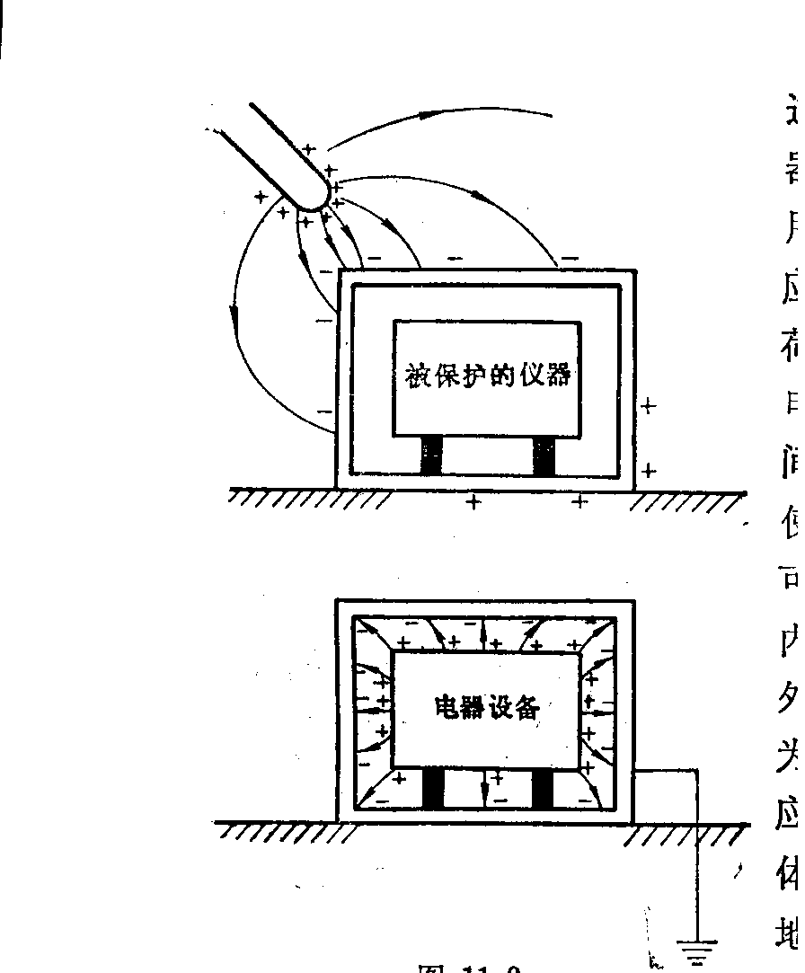
11.1.4 静电屏蔽
置于静电场中的导体空腔，内部没有电场，所以导体壳对外界静电场起了隔离作用，导体空腔内的物体不受腔外电场的影响。
利用这一性质，可将一些精密仪器放置在空腔内，以避免外界电场的影响。
E = 0
被保护仪器

Slide 11
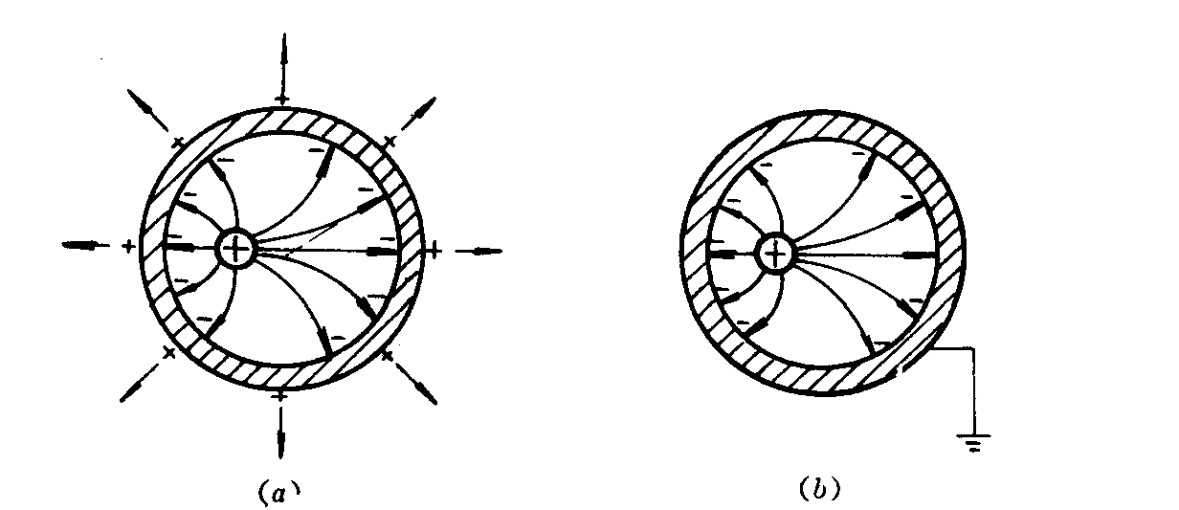
若导体空腔内有带电体，则空腔内存在的电场要影响到腔外的物体。
为了消除这种影响，可将导体空腔接地，从而隔绝了腔内带电体（电场）对外界的影响。
结论：
接地的空腔导体可以屏蔽腔内、外电场的相互影响。
电器设备

Slide 12
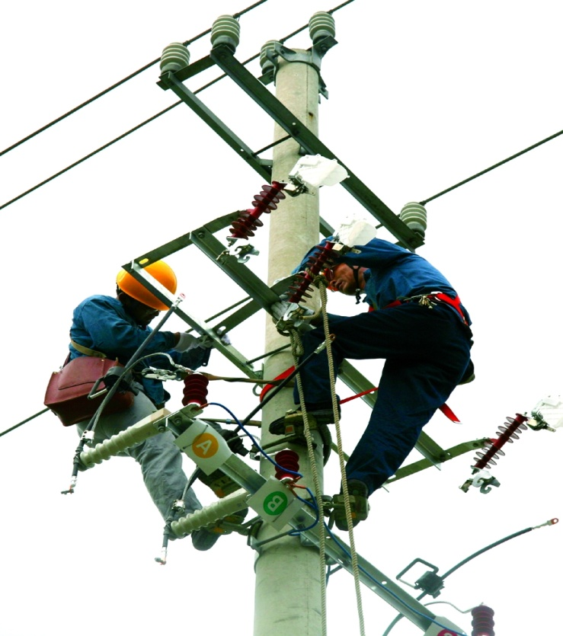
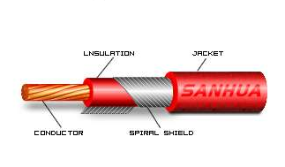
高压带电作业
屏蔽线

Slide 13

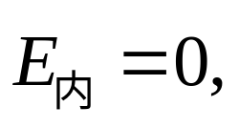
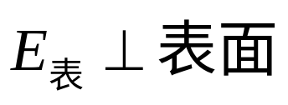
11.1.5 计算示例
导体放入静电场中，电场会影响导体上的电荷分布；同时导体上的电荷分布也会影响电场的分布。
计算有导体存在时的静电场的基本依据有：
（1）电荷守恒定律；
电场高斯定理
静电场环路定理 ( 电势的概念 )
（2）静电场基本规律：
（3）导体的静电平衡条件：
• 导体内部的场强处处为零；导体表面的场强垂直于导体的表面：
• 导体内部和导体表面电势处处相等。

Slide 14
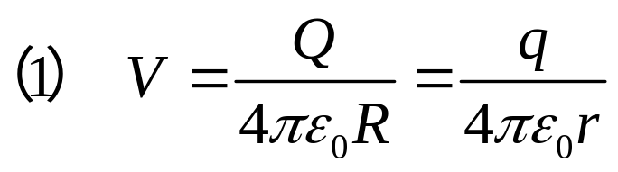
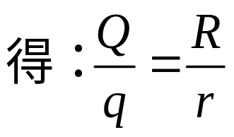
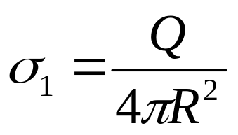
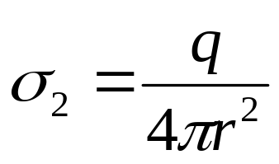
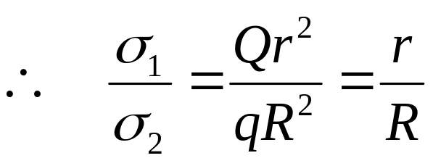
例1 ： 两个半径分别为 R 和 r 的球形导体（R > r），用一根很长的细导线连接起来，使这个导体组带电，求两球表面电荷与半径的关系？
q
Q
解：两球由导线连接，电势相等。
因为连接导线很长，利用孤立
导体的电势公式：
r
R
可见，大球所带电量Q 比小球所带电量q 多。
(2) 两球的面电荷密度分别为：
两球电荷面密度与半径成反比。

Slide 15
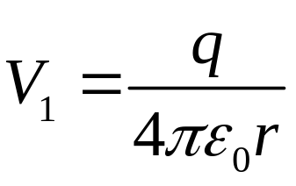
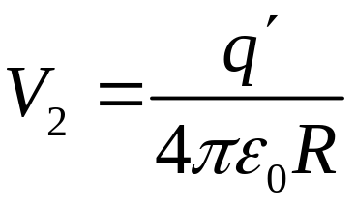
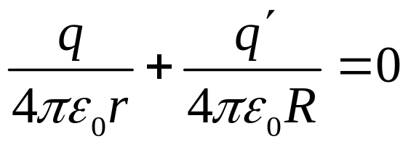
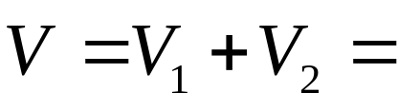
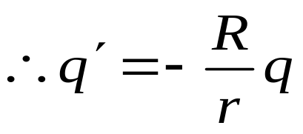
例2：在一个接地的金属球附近有一个电量为q（q > 0）的点电荷。已知球的半径为R，点电荷与球心距离为 r，求金属球面上感应电荷的总电量 q’ 。
解：
点电荷q 在球心 o 处的电势：
q’ =?
-
-
-
R
r
-
-
o
q
感应电荷 q’ 在球心 o 处的电势：
-
-
-
导体的电势：
感应电量 q’ 的值总是小于点电荷电量 q。

Slide 16
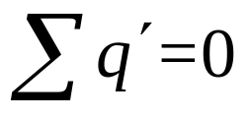
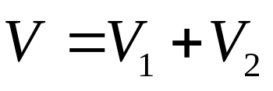
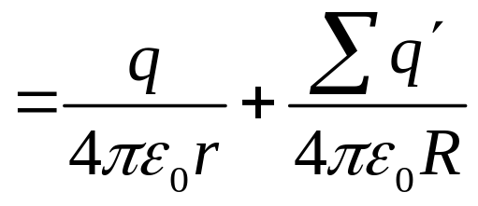
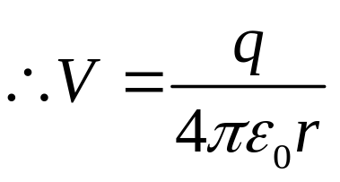
思考1：在距一个原来不带电的导体球的中心 r 处放置一电量为 q 的点电荷。此导体球的电势多大？
-
+
-
+
-
+
r
o
+
q
-
-
+
-
+

Slide 17
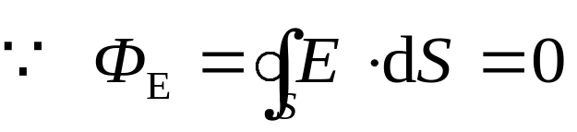
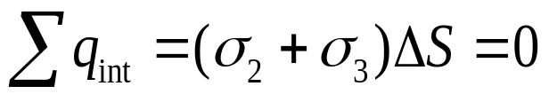
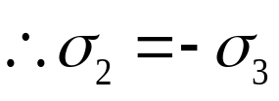
思考2： 两块平行放置的导体大平板带电后，其相对的两表面上面电荷密度是否一定是大小相等，符号相反？为什么。
q₁
q₂
答： 是。 由高斯定理
σ₁
σ₂
σ₃
σ₄
A
B

Slide 18
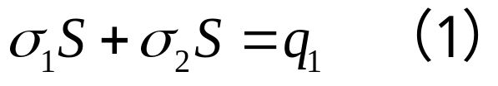
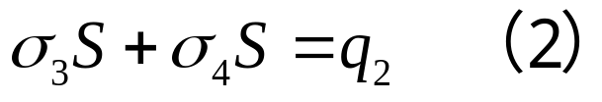

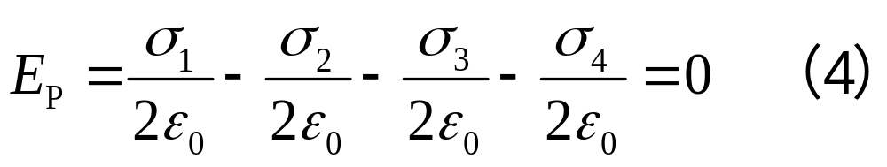
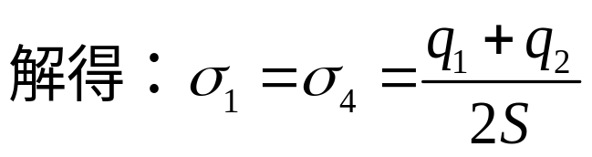
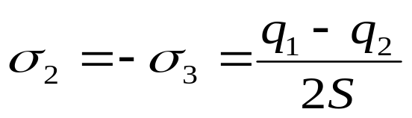
例3：两块大导体平板，面积为S，分别带电q₁和q₂，两极板间距远小于平板的线度。（1）求平板各表面的电荷密度; （2）求各处的电场分布。
解:
q₁
q₂
（1）由电荷守恒：
σ₁
σ₂
σ₃
σ₄
由高斯定理
静电平衡条件，导体板内 E = 0
P
A
B

Slide 19
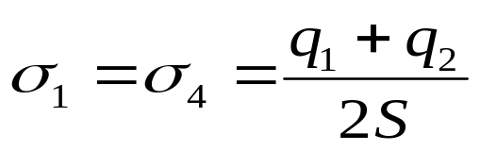

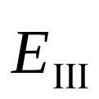












q₁
q₂
（2）电场分布：
σ₁
σ₂
σ₃
σ₄
Ⅰ
Ⅱ
Ⅲ
A
B
q
-q
若 （等量异号）则
σ
-σ
Ⅰ
Ⅱ
Ⅲ

Slide 20













例4: 有一外半径R₃，内半径为R₂ 的金属球壳。在球壳中放一半径为 R₁ 的金属球 ，球壳和球均带有电量 q 的正电荷。问：（1）两球电荷分布（2）各处电场分布（3）球心的电势（4）球壳电势。
2q
解：
(1) 金属球表面有电荷 +q
-q
球壳内表面带电 - q
q
球壳外表面带电 2q
R₁
R₂
R₃

Slide 21







（3）球心的电势:
2q
-q
q
R₁
R₂
R₃
（4）球壳的电势:

Slide 22






方法二, 由电势叠加原理求电势：
均匀带电球面电势分布：
（3）球心的电势:
2q
-q
q
R₁
R₂
R₃
（4）球壳的电势:
P45 例11-1
（自学）

Slide 23
作业：P64 6, 7, 8，10

Slide 24










q
P64 练习 11-8
d₁
d₂
( 1 )
0
0
E₁
E₂
q₁
q₂
-q₁
-q₂
( 2 )
C
A
B
C板内侧的电量：-2×10⁻⁷ C
B板内侧的电量：-1×10⁻⁷ C
B，C 板的外侧电量都为 0
A 板电势：

